Slide 2
Candidature Promotion 2025

Slide 3

Mode d’emploi :
> Les indications mentionnées sur les slides en italique sont à supprimer après avoir complété le slide.
> Selon le niveau de maturité de votre projet utilisez jusqu’à 1 joker sur le slide que vous ne pouvez pas remplir.
> Copier/coller le joker sur le slide choisi

Slide 4
Votre logo
Titre de votre projet / produit
Baseline
(elle synthétise la vision, l’essence du projet)
Confidentiel

Slide 5
1 - ÉQUIPE
photo
photo
photo
> Ressources actuelles
> Prénom, Nom, Fonction
Mini CV
> Prénom, Nom, Fonction
Mini CV
> Prénom, Nom, Fonction
Mini CV
photo
photo
photo
> Profils recherchés
> Prénom, Nom, Fonction
Mini CV
> Prénom, Nom, Fonction
Mini CV
> Prénom, Nom, Fonction
Mini CV
Confidentiel

Slide 6
2 - CONSTAT
Expliquez les difficultés et problématiques à l’origine de votre innovation.
Sources :
Confidentiel

Slide 7
3 – LA SOLUTION
Expliquez votre solution, son facteur différenciant, ses avantages, ses éléments impactant, brève démonstration, illustration, objectifs, ambitions
Confidentiel

Slide 8



4 – L’INNOVATION & SES AVANTAGES
> Innovation (photo si disponible)
Expliquez
> Avantages concurrentiels :
Expliquez
> Brevets potentiels
Expliquez
> Liberté d’exploitation de brevet/licence
Expliquez

Slide 9


5 – LA CONCURRENCE
Concurrent 1
(Placez le logo à la place de l’icône)
Concurrent 2
(Placez le logo à la place de l’icône)
Concurrent 3
(Placez le logo à la place de l’icône)
Décrivez l’activité du concurrent.
Cible :
Prix :
Forces :
Faiblesses :
Site web :
Décrivez l’activité du concurrent.
Cible :
Prix :
Forces :
Faiblesses :
Site web :
Décrivez l’activité du concurrent.
Cible :
Prix :
Forces :
Faiblesses :
Site web :
Confidentiel

Slide 10
6 – SEGMENTS DE MARCHÉ & contraintes
> Données chiffrées sur le marché : Marché (volume/CA), Nombre de clients potentiels, dépenses des clients potentiels, CA du secteur…
> Liste des segments de marché
Qui sont vos clients types ? (B2B / B2C / institutions / revendeurs...). Taille du marché pour chaque segment
> Contraintes juridiques et réglementaires / Barrières à l’entrée
Confidentiel

Slide 11
7 – VALIDATION DU MARCHÉ CIBLE
FOCUS
Présentez vos cibles types !
> CIBLE 1 :
> Ses besoins :
besoin 1
besoin 2
besoin 3
> CIBLE 2 :
> Ses besoins :
besoin 1
besoin 2
besoin 3
> CIBLE 3 :
> Ses besoins :
besoin 1
besoin 2
besoin 3
Confidentiel

Slide 12
8 – BUSINESS MODEL
> Indiquez ici les éléments clés constituants vos sources de revenus
> Prix de vente/positionement de votre produit ou/et service unitaire, Abonnement mensuel ou annuel, maintenance, service complémentaire…
> Mode de commercialisation
envisagé : Vente directe au client, vente via un distributeur
> Distributeurs types
Confidentiel

Slide 13
9 – IMPACTS
> Respect des ressources naturelles: Economie des ressources, gestion des déchets, de l’eau, performance énergétique, réduction usage pesticides, préservation de la biodiversité…
> Transition pour tous
Formation des salariés/jeunes aux métiers d’avenir, bien être, qualité et santé au travail, égalité H/F, emploi séniors/apprentis/alternants, gouvernance et politique salariale…
> Ecoresponsabilité et décarbonation
Emissions de GES, politique RSE, création/maintien de l’emploi, ancrage territorial…
Confidentiel

Slide 14


10 – COMMUNICATION
Nos supports de communication
Notre présence digitale
> Support 1
> Support 2
Screenshot de votre site Internet
> Support 3
> Support 4
> Réseaux sociaux. Blog...
Confidentiel

Slide 15
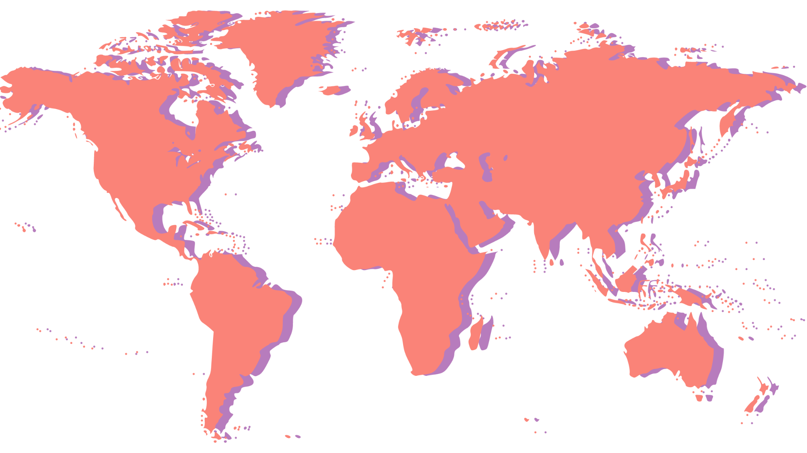

11 – INTERNATIONNALISATION
Marché(s) prioritaire(s) & secondaire(s)
Copier/coller cette icône pour définir les territoires
Confidentiel

Slide 16
12 – ETAPES DU PROJET DEPUIS SON ORIGINE
 | N-1 | N | N+1 | N+2
R&D (et partenaires identifiés)
Produit
Communication
Financement
Confidentiel

Slide 17
13 – PRÉVISIONNEL
Compte de résultat prévisionnel synthétique (en K€) | Année N | Année N+1 | Année N+2
Chiffre d’affaires (1) | X K€ | X K€ | X K€
Charges externes (2) | X K€ | X K€ | X K€
Charges de personnel (3) | X K€ | X K€ | X K€
Résultat (CAF) = (1 - (2+3) ) | X K€ | X K€ | X K€
Effectif(s) | X | X | X
Expliquez comment a été déterminé votre Chiffre d’affaires :
Confidentiel

Slide 18
14 – FINANCEMENTS
Plan de Financements (en K€) | Année N | Année N+1 | Année N+2
Ressources
Apport personnel (Capital/CCA) | X K€ | X K€ | X K€
Bpifrance | X K€ | X K€ | X K€
Région Nouvelle-Aquitaine | X K€ | X K€ | X K€
Autres | X K€ | X K€ | X K€
CAF (Capacité d’Autofinancement) | X K€ | X K€ | X K€
Total des Ressources (1) | X K€ | X K€ | X K€
Besoins
Brevet | X K€ | X K€ | X K€
Propriété Intellectuelle | X K€ | X K€ | X K€
Investissements | X K€ | X K€ | X K€
Autres | X K€ | X K€ | X K€
Total des Besoins (2) | X K€ | X K€ | X K€
Solde de Trésorerie (1-2) | X K€ | X K€ | X K€
Solde cumulé | X K€ | X K€ | X K€
Confidentiel

Slide 19
15 – MENTORS, ADVISORS & PARTENAIRES
photo
photo
photo
> Prénom, Nom, Fonction
Mini CV
> Prénom, Nom, Fonction
Mini CV
> Prénom, Nom, Fonction
Mini CV
Confidentiel

Slide 20
16 – BESOINS EN ACCOMPAGNEMENT
Nos attentes et besoins à l’égard de Neoloji Technopole
> Besoin 1
> Besoin 2
> Besoin 3
Confidentiel

Slide 21
Merci de votre attention
> Intégrez ici une photo de vous et/ou de votre équipe, ainsi que vos coordonnées :
Prénom, Nom
Téléphone portable
www.siteweb.fr
adresseemail@mail.fr
@comptetwitter
Compte Linkedin
photo
Confidentiel

